Slide 2
In het donker

Slide 3
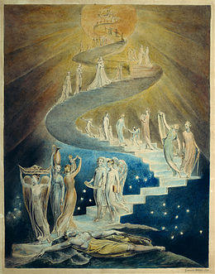
Is God bij ons

Slide 4
En geeft Zijn zegen

Slide 5
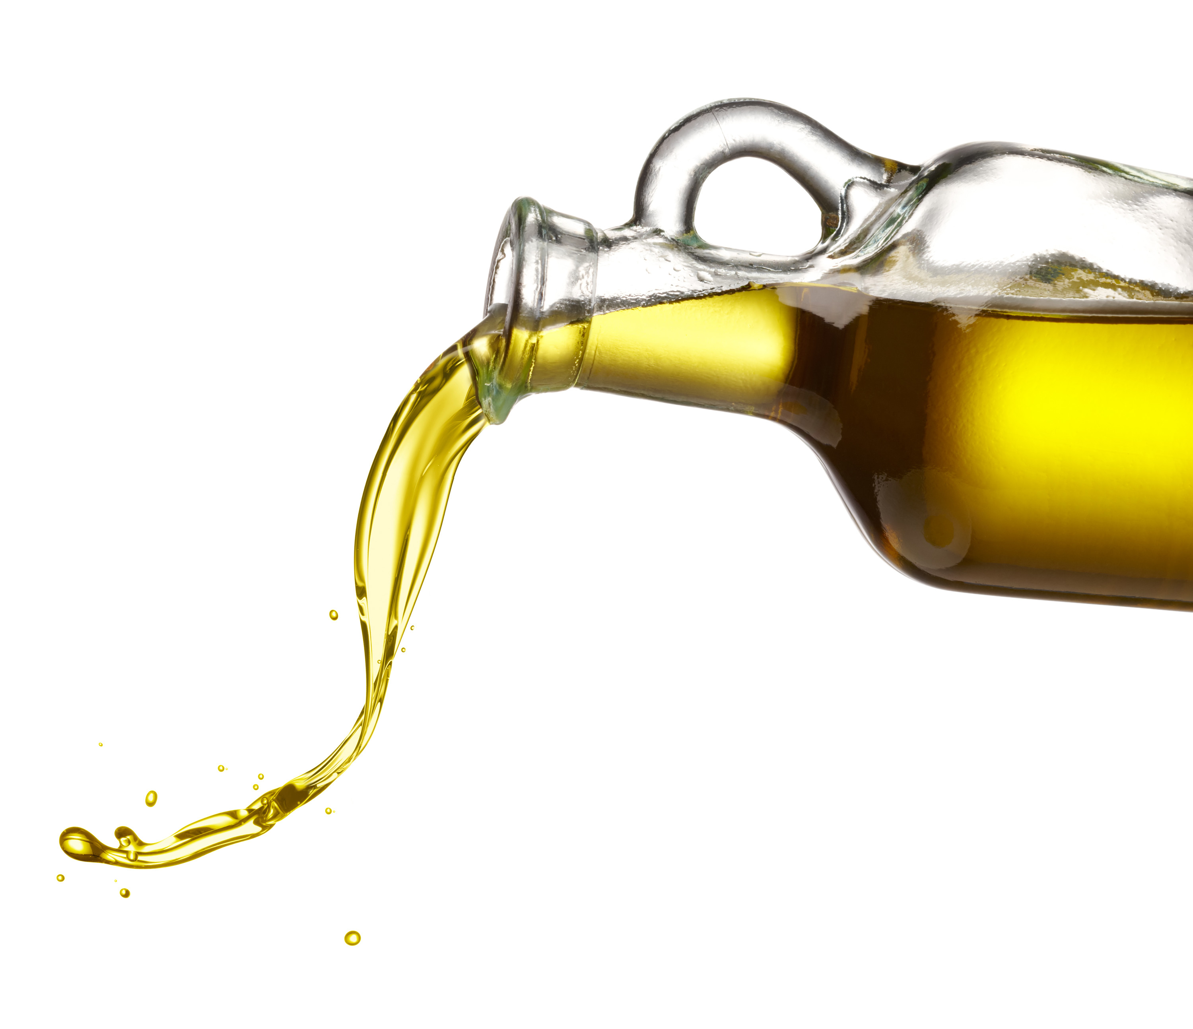
Zo kan onze hardheid zacht worden

Slide 6
Verwerkingsvragen
‘God is bij je in het donker’. Merk of heb je dat gemerkt in je eigen leven (of in dat van geliefden)?
Sta jij nu open voor Gods zegen? Vertel…
Welke ‘harde’ gebeurtenis (of karaktertrek) wil jij zalven?

Slide 7
In het donker
Is God bij ons
En geeft Zijn zegen
Zo kan onze hardheid zacht worden

